Slide 1


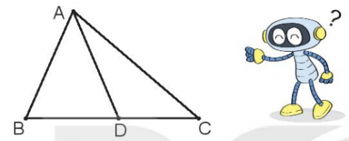

KHÁM PHÁ
TOÁN 3 - KẾT NỐI TRI THỨC
BÀI 57: CHIA SỐ CÓ BỐN CHỮ SỐ CHO SỐ CÓ MỘT CHỮ SỐ.(tiết 1)

Slide 2
a) Chia đều 6408 chiếc bút chì vào 2 thùng.Hỏi mỗi thùng có bao nhiêu chiếc bút chỉ ?
6 4 0 8
2
0
4
。
3
2
0
4
0
0
0
8
0
。
6408: 2 = 3204

Slide 3
01
6 chia 3 được 3,viết 3.
3 nhân 2 bằng 6; 6 trừ 6 bằng 0.
CÁCH CHIA
02
Hạ 4; 4 chia 2 được 2,viết 2
2 nhân 2 bằng 4 ; 4 trừ 4 bằng 0.
03
Hạ 0; 0 chia 2 được 0, viết 0.
0 nhân 2 bằng 0; 0 trừ 0 bằng 0.
04
Hạ 8; 8 chia 2 được 4, viết 4.
4 nhân 2 bằng 8; 8 trừ 8 bằng 0.

Slide 4
b)
1 2 7 5
3
12 chia 3 được 4,viết 4
4 nhân 3 bằng 12; 12 trừ 12 bằng 0.
0
7
4
2
5
Hạ 7; 7 chia 3 được 2,viết 2.
2 nhân 3 bằng 6; 7 trừ 6 bằng 1.
1
5
0
Hạ 5,được 15, 15 chia 3 được 5,viết 5.
5 nhân 3 bằng 15; 15 trừ 15 bằng 0.
1275 : 3 = 425

Slide 5
HOẠT ĐỘNG
Bài 1: Tính.
6393 : 3
6606 : 6
3652 : 4
6 3 9 3 3
6 6 0 6 6
3 6 5 2 4
0
3
2
1
3
1
0
6
1
1
0
1
0
5
9
1
3
0
9
0
0
1
2
0
3
0
6
0
0
0

Slide 6
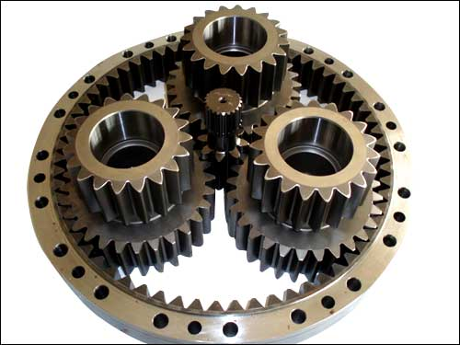
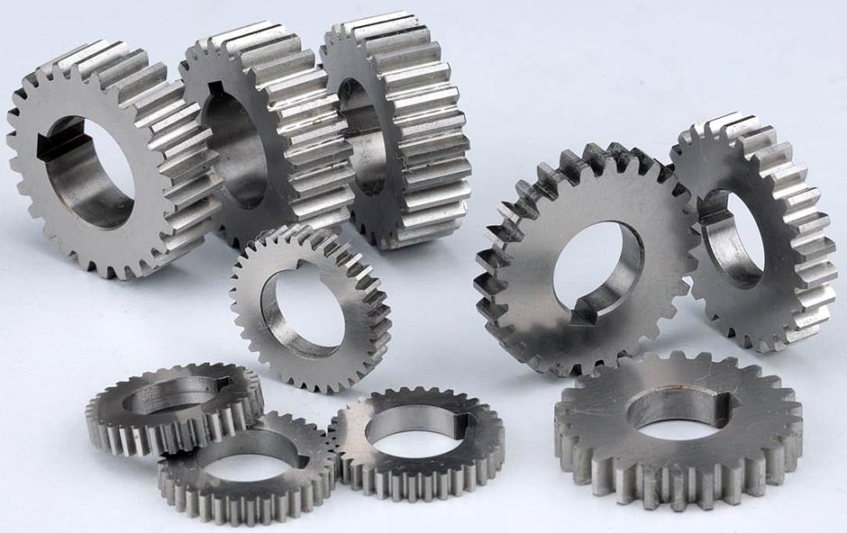

Bài 2
Một nhà máy sản xuất được 4575 bánh răng trong 5 ngày.Hỏi mỗi ngày nhà máy sản xuất được bao nhiêu bánh răng ? Biết rằng số bánh răng nhà máy sản xuất trong mỗi ngày là như nhau.
Tóm tắt :
5 ngày : 4575 bánh răng
1 ngày : .... bánh răng ?

Slide 7
Bài 2
Bài giải
Mỗi ngày nhà máy sản xuất được số bánh răng là:
4575 : 5 = 915 (bánh răng )
Đáp số : 915 bánh răng.

Slide 8
Bài 3
Có hai trang trại nuôi vịt, trang trại thứ nhất có 4575 con vịt, số con vịt ở trang trại thứ hai bằng số con vịt ở trang trại thứ nhất giảm đi 3 lần.
a) Trang trại thứ hai có con vịt .
?
b) Cả hai trang trại có con vịt.
?

Slide 9


Bài 3
Tóm tắt
4500 con vịt
Trang trại thứ nhất:
? con vịt
Trang trại thứ hai :

Slide 10
Bài 3
Bài giải :
a) Trang trại thứ hai có số con vịt là
4 500 : 3 = 1 500 (con vịt)
b) Cả hai trang trại có số con vịt là
4 500 + 1 500 = 6 000 (con vịt)
Đáp số: a) 1 500 con vịt
b) 6 000 con vịt

Slide 11
CỦNG CỐ DẶN DÒ

Slide 12



Tiết học kết thúc

